Slide 1

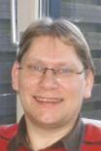



Expert level
Improving the testing process
Eerste praktijkervaringen
Eduard Hartog
www.improveqs.nl
(info@improveqs.nl)
Isabelle Robrechts
Version 1.2
Notes:
1
1

Slide 2
Agenda
Opbouw training
Praktijkervaring I : Uitwerking TPI Next
  Eduard Hartog, CTAL, medeontwikkelaar training
Praktijkervaring II : Uitwerking Causal Analysis
  Isabelle Robrechts, CTAL, voortdurend op zoek naar verbeteringen
Conclusie
Notes:
Doel presentatie: wat deden we voor de training? hoe doen we het nu?

Slide 3
ISTQB Structure
Foundation
ISTQB Advanced
Test Manager
Test Analyst
Technical Test Analyst
Test Management
Security Testing
Test Automation
Improving The Testing Process
Part 1: Assessing the Test Process
Part 2: Implementing Test Process Improvement
ISTQB Expert, more modules expected

Slide 4
Trainingsdoelen
Expert testprocesverbetering in eigen organisatie
Doel deel 1
  Verbetermodellen
  Koppelen en kaderen
Doel deel 2
  Verandermanagement
  Organisatie en de menselijke factoren
Notes:
Homework
Background-reading like books and articles
Workplace exercises
Based on own case
Feedback at start of following training block
It is required that students do ‘at least’ the minimum level of homework defined by the course

Slide 5
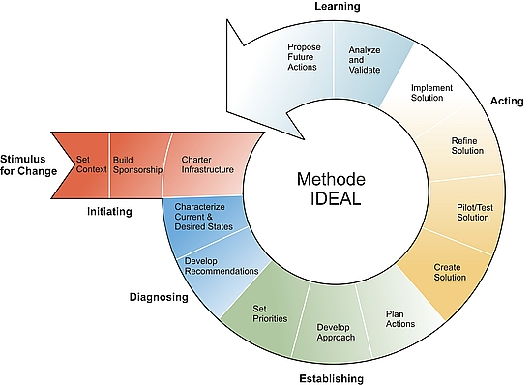
IDEAL
Part 1: Assessing
Part 2: Implementing
Notes:
2 delen, deel 1: 4 dagen training, daarna examen, workplace assignments en oefeningen tijdens de training

Slide 6
Overview Improvement Approaches
Approaches
Model based
IT/SW
Content models
TMMi
TPI Next
Analytical
Hybrid / Mixed
Other
CTP
STEP
(TMap)
GQM
Causal Analysis
Measures Metrics
Indicators
People Skills
Standards & Regulations
Infrastructure & Tools
Evaluations
Analytical & Models
Analytical & Content
Process models
CMMI
IEEE15504
Testing

Slide 7
Agenda
Opbouw training
Praktijkervaring I : Uitwerking TPI Next
Praktijkervaring II : Uitwerking Causal Analysis
Conclusie
Notes:
Doel presentatie: wat deden we voor de training? hoe doen we het nu?
Praktijkervaringen

Slide 8
Situatieschets : omgeving
Technische omgeving
Producten van leveranciers
  one-of producten
  many-of producten
Belangrijkste aandachtspunten
  Metrics
  Communicatie
Notes:
Financiële Instelling BE
BE Marktaandeel 22,1%
4400+ werknemers
Opdracht
Probleem
Doel (en hoe krijg je dit zichtbaar voor het management)
Retrospectieve :
Hoe ben ik er 5 jaar geleden aan begonnen?
Hoe pak ik het nu aan na de training?
Agile : het is een afgeleide van Agile. Maar integratie tussen te verschillende sprints wordt ‘vergeten’
IS : heel veel consultants → testing is een rol, daar wordt geen geld apart aan gegeven (heel lage rates)
Bsn : heel weinig consultants → testing is een beroep

Slide 9
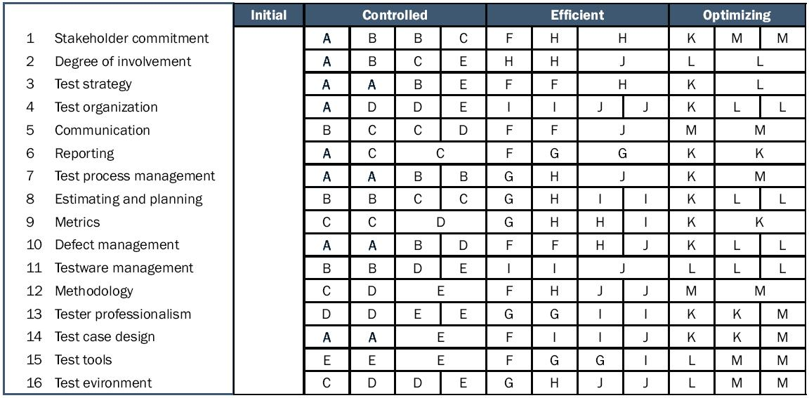
TPI Next
Increasing maturity
Key areas
Maturity levels
© 2014 Improve Quality Services BV

Slide 10

Leerpunten
Check point: 09.c.1
In the test process metrics are defined and used to estimate and control the test project.
Notes:
Interview → onduidelijke vragen
Metrics: wat zijn metrics? Wanneer zijn metrics goed en bruikbaar voor het testproject?
Uit het gesprek over de vragen bleek dat er metrieken bestaan, maar dat dit nog geen metrieken zijn, die geschikt zijn om het testproces mee aan te sturen. Verder is het de vraag of de getallen die worden verzameld allemaal van dezelfde orde zijn, ofwel worden er geen appels met peren vergeleken?
Tijdens het testproces wordt het tool HPQC gebruikt om testcases e.d. bij te houden. Men is momenteel bezig om de add-on ALM te installeren om eenvoudiger metrieken te kunnen verzamelen. Op de vraag wat het doel van de metrieken moest zijn, werd verwezen naar 2 punten: robuustheid en betrouwbaarheid. Er is momenteel dus nog geen uitwerking van de doelen, vragen en metrieken.
De opdrachtgever benoemt ook dat veel metrieken als ‘gegevens’ in HPQC aanwezig zullen zijn. Deze worden echter nog niet ‘geoogst’.
Uit ervaring bracht Eduard naar voren dat QC niet altijd even accuraat wordt ingevuld. Als dat niet gebeurt, is het de vraag hoe bruikbaar en betrouwbaar de beschikbare metrieken zullen zijn. Dit punt is nog niet verder onderzocht.
De huidige metrieken hebben m.n. betrekking op de testuitvoering t.b.v. de contractbeheersing: Acceptatietest. Bovendien zijn de metrieken erg gericht op het acceptatieproces en veel minder op het voortraject (specificatie en ontwerp). Ook het open calculatiemodel is gebaseerd op algemene benchmarks. Het model wordt 1x per jaar aangepast op basis van ervaringscijfers. Er is nog geen harde koppeling met metrieken uit HPQC.
Goal Question Metric method

Slide 11
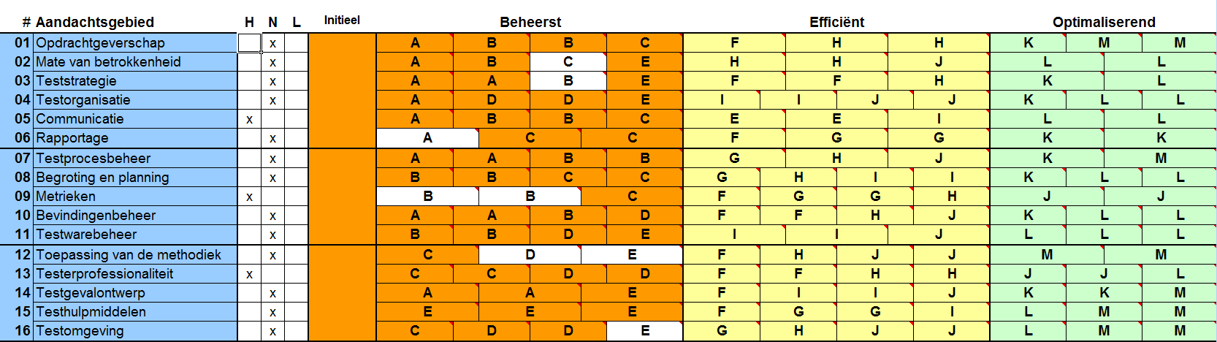
Uitkomst TPI Next quick scan - beheerst

Slide 12
Aanbevelingen
A1 Elk project moet rapporteren op doorlooptijd/effort
(trace: A: Rapportage: 06.c.1: Aspecten tijd/kosten, risico etc.)
A2 Spreek met leveranciers teststrategie af obv PRA
(trace: B: Teststrategie: 03.c.3: Differentiatie testsoorten)
A3 Gebruik metrieken om mee te sturen
(trace: B: Metrieken: 09.c.1 & 09.c.2: Definitie en opslaan metrieken)

Slide 13

Soft skills
Interviewvaardigheden
  Doorvragen
  Luisteren
  Samenvatten
Timeboxing
Presenteren

Slide 14
Conclusie
Met TPI Next kun je een beginsituatie bepalen
Modellen geven lange termijndoelen aan (kader)
Assignments in training geven hands-on ervaring

Slide 15
Agenda
Opbouw training
Praktijkervaring I : Uitwerking TPI Next
Praktijkervaring II : Uitwerking Causal Analysis
Conclusie
Notes:
Doel presentatie: wat deden we voor de training? hoe doen we het nu?

Slide 16
Praktijkervaring II :
Situatieschets
  Omgeving
  Business doelstelling
Retrospectieve
  Startpunt
  Overgang naar verbetering : Causal analysis ?
    Uitwerking praktijk probleemstelling
Verbeteringsvoorstel
  Korte Termijn
  Lange Termijn

Slide 17
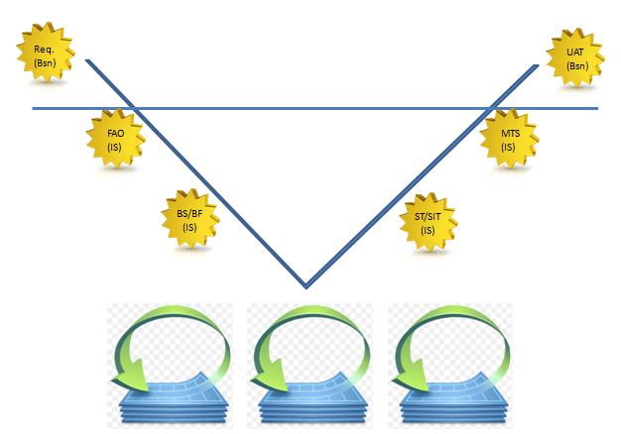
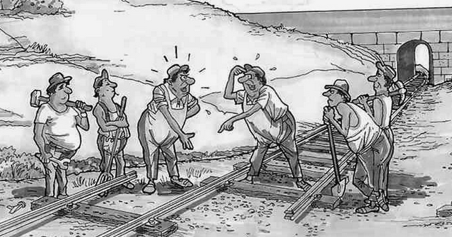
Situatieschets : omgeving
Financiële instelling
SDLC : Combi V-model / ‘Agile’
IS : tester is geen beroep maar een rol (<-> Bsn)
Notes:
Financiële Instelling BE
BE Marktaandeel 22,1%
4400+ werknemers
Opdracht
Probleem
Doel (en hoe krijg je dit zichtbaar voor het management)
Retrospectieve :
Hoe ben ik er 5 jaar geleden aan begonnen?
Hoe pak ik het nu aan na de training?
Agile : het is een afgeleide van Agile. Maar integratie tussen te verschillende sprints wordt ‘vergeten’
IS : heel veel consultants → testing is een rol, daar wordt geen geld apart aan gegeven (heel lage rates)
Bsn : heel weinig consultants → testing is een beroep

Slide 18
Situatieschets : Business doelstellingen
Snel naar de markt kunnen gaan met nieuwe producten
  Risk-based testing !
  Regressietesten !
Goede kwaliteit rond de producten die gevraagd zijn
  Fit for purpose
  Passief testen !
  Minder ‘overlast’ voor de operations-diensten
Notes:
Snel naar de markt kunnen gaan : (marktleider)
Opzetten van een nieuwe architectuur met veel re-use
→ grotere kans op regressie, want raken aan één item kan impact hebben op andere zaken (niet altijd zichtbaar door de business)
Goede kwaliteit :
→ overlast voor de operations (1e lijn support voor kantoren) moet vermeden worden.

Slide 19
Retrospectieve
Opdracht 2009 : IS
  Set-up :
    testorganisatie
    testmethodology
    testcultuur
    testen
  Vertegenwoordig de afdeling in een werkgroup rond testen
  Vertegenwoordig de IS testen bij Bsn
  Rapporteer naar het divisie management
Net CTAL
Notes:
Wat een ‘challenge’ !
Want het is niet omdat je de theorie kent, dat je de praktijk onder de knie hebt.

Slide 20


Retrospectieve : startpunt gezocht ?
Wat bestaat er rond testen ?
  Test work products ?
    Test Policy
    Test Strategy
    (Master)Test Plan
    Test Cases
  Test cultuur
  Test process ?
  Test Tooling
    Test Management
    Defect Logging
Notes:
Eerst moeten we kijken naar de AS-IS.
Test Policy : aanwezig, maar zeker 10 jaar oud.
Test cases : aanwezig, maar beschreven in excel (op zich niet erg), maar zonder structuur
Test Cultuur : niet aanwezig en haast problematisch want geen beroep maar een rol
Test Process : corporate was er beslist om te werken volgens TMAP.
Test Tooling : waarom Test Management & Defect Logging apart ? Budgettair.

Slide 21
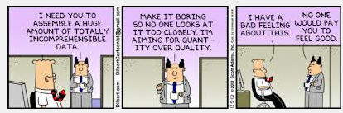
Retrospectieve : startpunt gezocht ?
Meten is weten ...
Wat ga je meten ?
  Geïnspireerd door omstandigheden
  Geïnspireerd door anderen (lektuur, management,...)
  Geïnspireerd door eigen interesse
Notes:
Eerst moeten we kijken naar de AS-IS.
Waarom hebben ze iemand gezocht om die opdracht te doen?
Klachten : “hebben die van IS dat wel getest ?” “De situatie (voor nieuw architectuurplatform) was het toch beter”.
Ongenoegen van ‘testers’ : “we werken onze nikkel af, maar we krijgen te weinig info en uiteindelijk wordt het afgevoerd.”
Wensen van management : “we moeten betere kwaliteit afleveren”
Cijfers → metrieken →tendensen
Waarom zijn deze tendensen er ?
Hoe verbeter ik de negatieve tendensen?
~ causal analysis

Slide 22
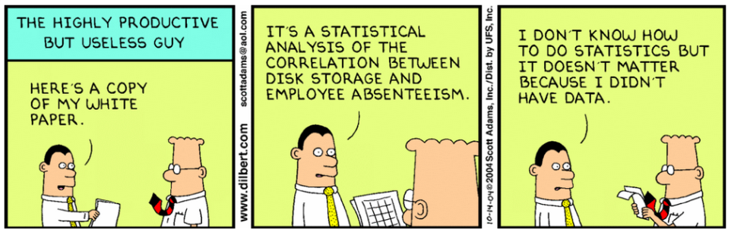
Retrospectieve : Data Collect
Defecten :
  # incidents in productie
  # scope changes per phase
  # defecten per phase (incl.prioriteit)
Testgevallen :
  # beschreven testgevallen per phase (incl.prioriteit)
  # uitgevoerde, (niet-)correcte testgevallen
Budgetten :
  Planned & Actual test budget
  Planned & Actual total budget
  Planned & Actual Realization (Analysis & Development)
  Planned & Actual repair budget
Notes:
Dit zijn maar voorbeelden van de cijfers die ik bijgehouden heb.
Overdrive, maar ik wou het niet riskeren om een gegeven niet te hebben.

Slide 23
Retrospectieve : eerste metrieken...
Kunnen we info halen uit de hoeveelheid data ?
  Test Effectiveness
    Hoeveel defecten worden er gevonden per test case ?
    Hoeveel defecten worden er in elke phase gevonden
    HOE DOELGERICHT WORDT ER GETEST ?
  Test Efficiency
    Wat is de kostprijs van een defect gevonden in de ST/SIT phase tav defect gevonden in de UAT phase
Notes:
Eén van de eerste metrieken die ik bijgehouden heb :
Test effectiveness (was me ook enorm bijgebleven uit de CTAL trainingen : Effectiveness & Efficiency, doelgerecht en tijdsgericht).
Dat was mijn 1e stap.
Vaststelling : er werden niet zoveel test cases geschreven bij IS, ook niet zoveel defecten gevonden, maar Bsn vond er veel.
Efficiency had ik er vooral bijgestopt omdat het IS management enorm budgetgericht is. Ik wist nog zelf niet goed welke richting met die laatste metriek wou uitgaan.
De Effectiveness daarentegen wist ik wel → opleidingen

Slide 24
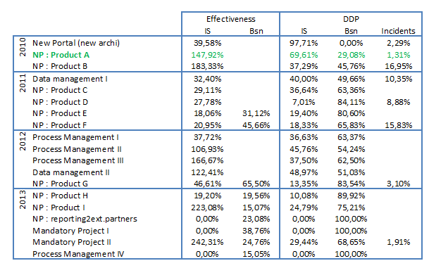
Retrospectieve : Test Effectiveness
Hoe doelgericht wordt er getest ?
Opgepast met cijfers !
Notes:
Cijfers moeten soms heel wat extra uitleg en de puzzel valt soms maar in elkaar als alle uitleg gekomen is.
Vb. % DDP Bsn stijgt met de jaren...
Door de crisis zijn er bij IS veel mensen moeten vertrekken. Maar gezien testing een rol is en geen beroep, gaan mensen eerst hun beroep doen en dan de extra rol die er aangewezen is. Zeker al wanneer er langs de kant van de bsn wel mensen zijn die testing voor hun beroep doen.
Een tweede voorbeeld is vb product B :
Heel goede test effectiveness langs de kant van IS (de cijfers van de bsn waren nog niet beschikbaar, niet transparant), maar het product moest snel naar productie. In de testperiode van Bsn zijn nog heel veel fouten gevonden en zelfs in productie zijn heel veel fouten uitgekomen.
Dit geeft al een idee, dat je out-of-the testingbox moet gaan kijken... Maar hoe pak je dat aan...
De actie van test design technieken te geven aan alle ontwikkelaars en analisten teneinde effectiever te kunnen testen heeft het maar gehaald tot aan de crisis.

Slide 25
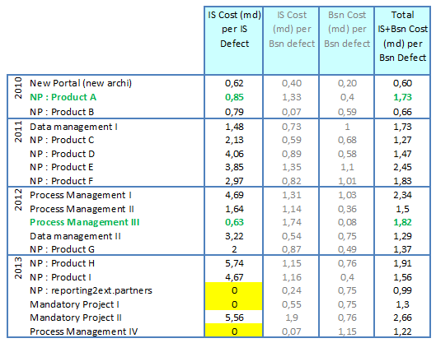
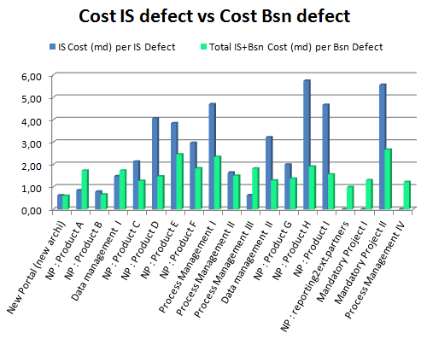
Retrospectieve : Test Efficiency
Notes:
Link met business doelstellingen :
Snel naar productie
Kwaliteit
Veel defecten bleven bestaan (ook na MeP) → maintenance
erkdruk verhoogt voor operations :
gereduceerde scope naar P, meer manueel werk
meer incidenten, meer telefoons,...

Slide 26
Overgang naar verbetering : Causal Analysis ?
Pre-conditie : an effective defect and/or incident management process
4 stappen :
  Selecteer de items voor causal analysis
  Verzamel en organiseer de informatie
  Identificeer root causes
  Trek conclusies
Notes:
Cijfers & tooling was er.
Ondertussen had de divisie :
Test strategy
Opleiding
Gestructureerde archivage van de test cases
Maar dan wil je verder gaan verbeteren, want er zijn toch nog zoveel defecten met daarop volgend klachten van bsn dat de kwaliteit zo laag is. + slecht gevoel bij MeP
Dus gaan we op zoek naar een extra manier om te gaan verbeteren...

Slide 27
1. Selecteer items voor Causal Analysis
Defecten/incidenten
Onregelmatigheden gerapporteerd door stakeholders
Problemen ontdekt door de uitvoering van een analyse.
Hulpjes :
  Het pareto principe : 80/20
  Categorizatie van defecten
  Analyse van statistieken
  Resultaten uit retrospective meetings

Slide 28
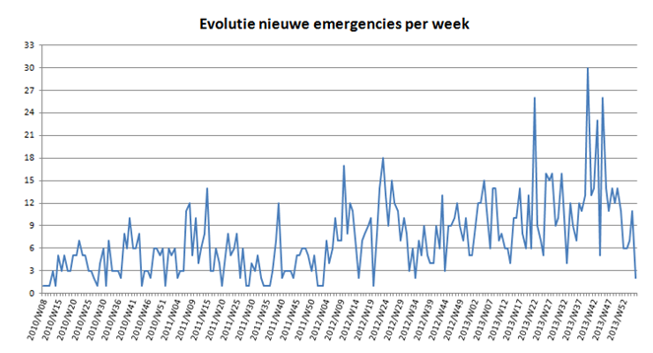
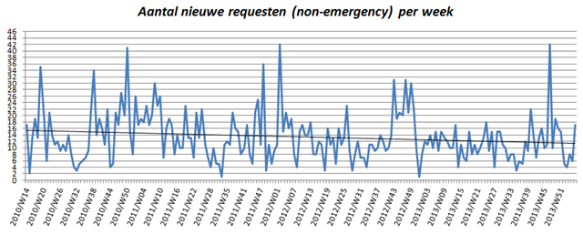
Analyse van statistieken
Vaststelling :
sinds 2 jaar is het gemiddeld aantal emergencies verdubbeld
tendens van de gewone requesten (geen projecten) is eerder dalend
De pieken duiden op de close-out van een project.
Notes:
Emergencies zijn de incidenten die door operations gelogd worden (al dan niet project gerelateerd).
Requesten zijn :
Defecten die omgevormd zijn naar maintenance-items
Nieuwe vragen van operations
Scope changes uit vorige projecten
...
Alles behalve projecten
Het bedrijf zit met maandelijkse releases, dus kan er ook maar één maand met ‘zekerheid’ gezegd worden dat iets project gerelateerd is.

Slide 29
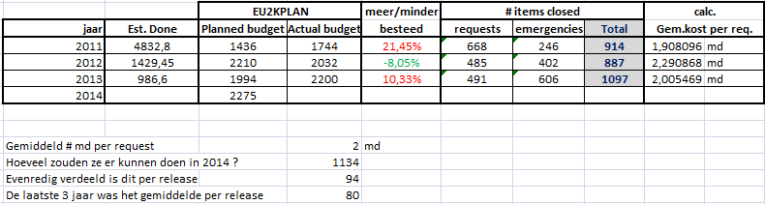
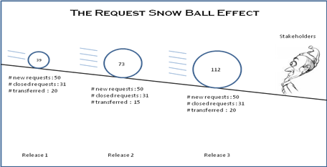
Analyse van de statistieken
Notes:
Operations heeft meer werk (veel meer incidenten) → klant/kantoor niet meer tevreden
Bsn niet tevreden, want producten worden vaak met een gereduceerde scope en defecten in P gezet
→ alles raakt niet meer opgelost en wordt naar maintenance gebracht
IS niet tevreden, want maintenance budget gaat veel te snel op naar zoveel incidenten en het overaanbod van onopgeloste defecten.
1e fase : stabilisatie (quick-wins)
2e fase : reductie tot 50% van het # incidenten
→ - 300 incidenten per jaar = 300 * 2 = 600 md ~ (€600/md) € 360 000

Slide 30
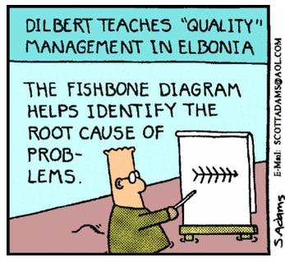
2. Verzamel en organiseer de informatie
Zorg dat iemand hier de lead neemt
Hulp bij het structureren van de gegevens :
  Ishikawa

Slide 31
2. Verzamel en organiseer de informatie
Planning
Infrastructuur
Management
De testomgeving ligt er 1/5 uit
Minimale budgetten voor resources
Onrealitische projectplanning
Testen vertragen door verstrenging authorizaties
Ontbreken van PM
capaciteiten
Testing is een rol, geen functie
Maandelijkse refresh van testdata
Geen geld voor opleidingen
Geen budget voor resources
# Incidenten verhoogt met factor 2 in 2 jaar
Geen commitment tot het testwerk
Bsn wordt vaak als de vijand aanzien
Door IS
Missen van milestones wordt geaccepteerd
Geen transparantie bij IS mbt hun testen
IS : waarom zouden we nu onze tijd verliezen als er later toch grondig wordt getest
Geen professionele IS testers
Defecten worden véél te laat gevonden
Motivatie/workspirit vaak heel laag
Communicatie
Cultuur
Mens

Slide 32
3. Identificeer de root causes
Identificeer de ‘most-likely’ oorzaken
Werk top-down door de oorzaken
Voeg (indien nodig) extra info toe aan de analyse
Identificeer enige Tipping Points of Broken windows
Handhaaf de brainstorm regels

Slide 33
3. Identificeer de root causes
Planning
Infrastructuur
Management
De testomgeving ligt er 1/5 uit
Minimale budgetten voor resources
Onrealitische projectplanning
Testen vertragen door verstrenging authorizaties
Ontbreken van PM
capaciteiten
Testing is een rol, geen functie
Maandelijkse refresh van testdata
Geen geld voor opleidingen
Geen budget voor resources
# Incidenten verhoogt met factor 2 in 2 jaar
Geen commitment tot het testwerk
Bsn wordt vaak als de vijand aanzien
Door IS
Missen van milestones wordt geaccepteerd
Geen transparantie bij IS mbt hun testen
IS : waarom zouden we nu onze tijd verliezen als er later toch grondig wordt getest
Geen professionele IS testers
Defecten worden véél te laat gevonden
Motivatie/workspirit vaak heel laag
Communicatie
Cultuur
Mens

Slide 34
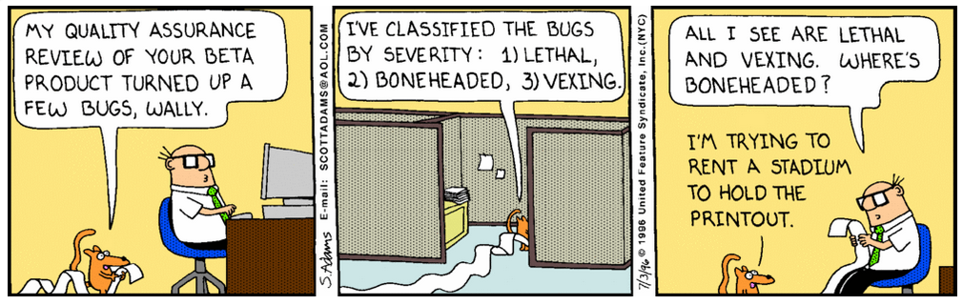
4.Trek conclusies
Zijn er conclusies?
Opgepast voor éénmalige gebeurtenissen ?
Vinden we problemen in een test proces dat kan vermeden worden voor de toekomst ?
Zijn ook andere processen hierbij betrokken ?
Gezamelijk oorzaken ?

Slide 35
Verbeteringsvoorstel
  KT : enkele quick-wins zijn gedefinieerd :
    Meer transparantie tussen IS en Bsn
      Visualisatie van het businessplan met alle milestones
      Wekelijkse rapportage bij Divisie management omtrent planning
      Definitie van quality gates en controles daarop
      Betere communicatie (1N)
      Gebruik van 1 tool rond Test Management (creëert ook verantwoordelijkheidszin)

Slide 36
Verbeteringsvoorstel
  LT : Uitwerken van een verbeteringstrajet op basis van TPI Next, met uitloper naar CMMi.
    Waarom TPI Next ? En niet TMMi ?
      Test process bestaat (TMAP)
      Test process heeft al een zekere maturiteit
      Emotioneel gevoelig aan verbetering
      Duidelijke zichtbaarheid van de impact van de business doelstellingen
      Link met CMMi bestaat
    Kaderen in het model...
      Hoe zit het er uit dd 2014Q1 ?
      TPI model in oktober
      Waar willen we naar toe ?
Notes:
Emotioneel gevoelig aan verbetering :
Het budget is er niet om daar een full time team op te zetten.
Maar er mag wel gewerkt worden met werkgroepen.
Doel : 1 lead die het globale plaatje in de gaten houdt, werkgroepen + implementatie verbeteringen
Kaderen in het model :
TPI model in oktober : (hebben de quick-wins als iets uitgehaald op het model ?)

Slide 37
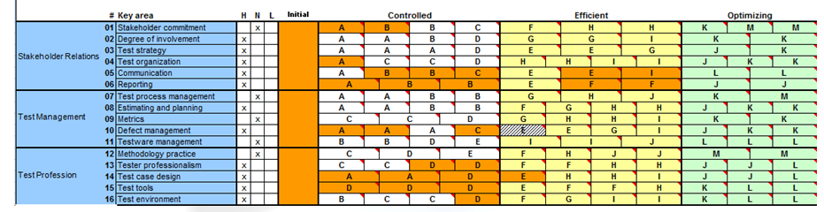
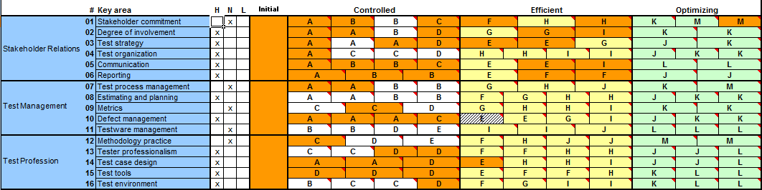
Verbeteringsvoorstel : LT
TPI Next : Test Maturity Matrix (dd 2014Q1)
TPI Next : Test Maturity Matrix (dd 2014Q3)
Notes:
LT :
Revisie van de Test Strategy op basis van best practices
Organization : duidelijke beschrijving van de rollen → test strategy
KT
Degree of involvement : - early start of the test activity + extra control on the coverage

Slide 38
Verbeteringsvoorstel : LT
TPI Next : Test Maturity Matrix (dd 2014Q3)

Slide 39
Verbeteringsvoorstel : LT
TPI Next : Test Maturity Matrix (2016)
Maturity Level :
- Controlled op alle key area’s
- Evolutie naar Efficient op de business critical

Slide 40
Conclusie
Modellen en causale analyse completeren elkaar
  Modellen voor lange termijn
  Causale analyse voor selectie en korte termijn
In training wordt verband gelegd tussen technieken
Assignments verbinden theorie met eigen praktijk

Slide 41




Eduard Hartog

